Slide 1
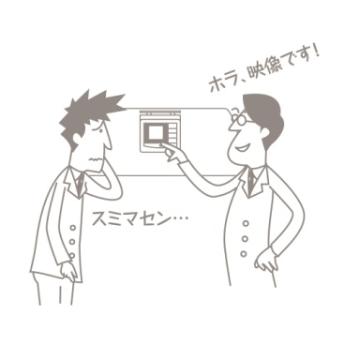
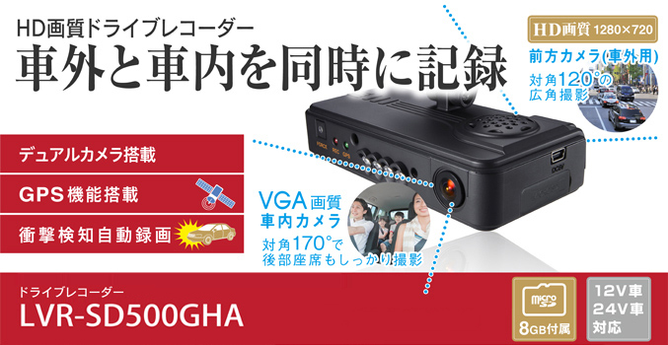
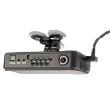
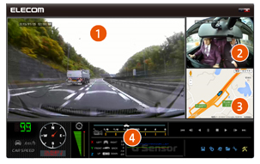
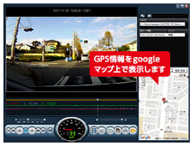
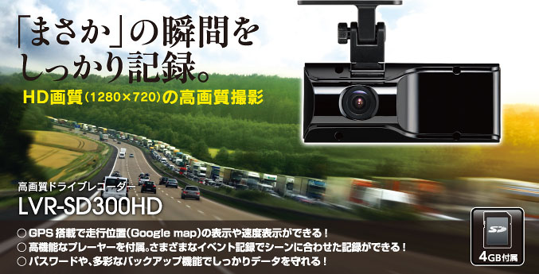
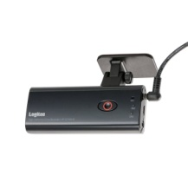
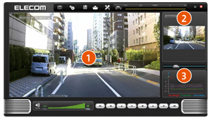
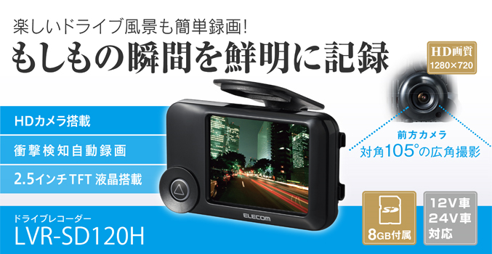
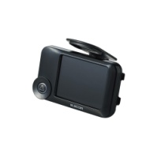
社用車にできること。すべきこと。
社用車を『安全』＆『便利』にご利用頂くためのご提案！
● HD画質で、まさかの事故の瞬間を鮮明な映像で記録！
● 特殊フォーマットでデータを記録し、不用意な画像消去やデータ改ざんを防止！
● 日常の運転を記録する事で安全運転やエコドライブへの意識向上！
ドライブレコーダー まさかの車両事故の瞬間を映像で記録！
業務改善・予防対策・意識改善
相手の不注意による、もらい事故！
過失について争うよりも、
事故時の映像があれば一目瞭然です。
ご提供価格
**,***円
（税抜）
●常時録画+Gセンサーによる衝撃検知と手動録画
●車外用と車内用の2つのカメラ&GPSを搭載
●microSDHC 8GB（約1.5時間）同梱
※出荷時設定の場合
①前方カメラの記録 ②社内カメラの記録
③マップ ④走行情報など
■ 2つのカメラ（HD対応）＆GPS機能搭載モデル
特長 | 型番 | 本体価格
ブラック | LVR-SD500GHA | OPEN
**,***円
ご提供価格
（税抜）
●「常時録画」 + 「多彩なイベント検知録画」でしっかり記録
●"記録開始"のタイミングをシーンに
合わせて設定
●SDHC 4GB（約2時間）同梱
※出荷時設定の場合
■ HD高画質＆GPS機能搭載モデル
特長 | 型番 | 本体価格
ブラック | LVR-SD300HDBK | OPEN
ご提供価格
**,***円
（税抜）
①社外カメラの記録 ②スナップショット
③Gセンサー情報
●常時録画+衝撃検知+手動検知で、
まさかの瞬間もしっかり録画
●SDHC 8GB（約2時間）同梱
※出荷時設定の場合
■ HD高画質＆ディスプレイ付きモデル
特長 | 型番 | 本体価格
ブラック | LVR-SD120H/P | OPEN
※1：事故の状況がすべて記録されるわけではありません。設置する位置や角度によって記録できる映像や
音声は異なります。
※2：裁判で証拠として採用されるかどうかは裁判所の判断であり、本製品による記録データが証拠として
採用されることを保証するものではありません。
http://www.elecom.co.jp/ http://www.logitec.co.jp/
詳細はこちら
Notes:
http://www.youtube.com/watch?v=EE7hrcpK-6E&feature=player_embedded

Slide 2
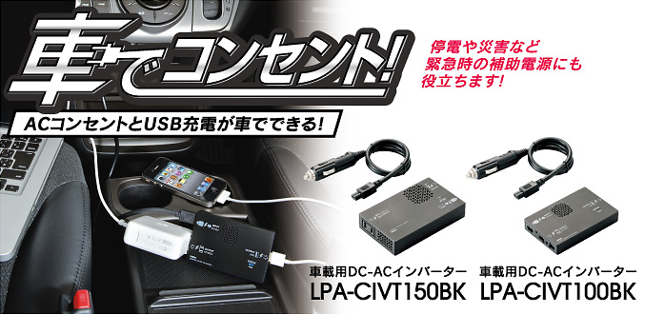
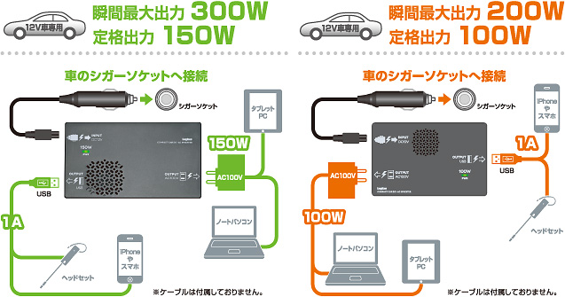
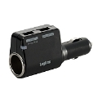
ドライブレコーダー 製品比較表
製品
画角（対角） | 前方カメラ：120°/車内カメラ：170° | 前方カメラ：93° | 前方カメラ：105°
画質 | 前方カメラ：720p(1280×720) 車内カメラ：VGA(640×480) | 720P（1280×720） HVGAW（640×384） | 720p(1280×720)
改ざん防止機能 | 専用フォーマットによる改ざん防止機能あり
記録ファイル形式 | 独自形式(専用プレーヤーからのみ参照可能)
フレームレート | 前方カメラ：最大30fps 車内カメラ：最大15fps | 1フレームから30フレームまで 段階的に設定可能 | 最大30fps
モニタ | × | × | ○
社内用赤外ランプ | ○ | × | ×
音声録音 | ○（ON/OFF設定可能）
GPS | ○ | ○ | ×
記録仕様 | イベント(衝撃、ボタン)の検出でファイルを分割 | 常時録画、イベントデータ保護（領域割合設定可能） | イベント(衝撃、ボタン)の検出でファイルを分割
データ保護条件 | 衝撃検知/ボタン検知 | センサー（3段階設定可能）で衝撃検知、 ボタン操作によるデータ保護、スピードオーバー、急加速、急減速、駐車、モーション検知 | 衝撃検知/ボタン検知
LVR-SD500HGA
LVR-SD300HDBK
LVR-SD120H/P
シガーチャージャー シガーソケットからスマホやタブレットを充電して営業活動に備える！
電源確保
タブレット・スマホを活用する時代、電源確保が重要です！
●車の電源(DC12V)を家庭用の電源(AC100V)に変換することができる
●USBポート充電も可能
●コンパクトで置き場所に困らない、シンプルなデザインを採用
■ 車載用DC-ACインバーター
定格出力 | 型番 | 本体価格
150W | LPA-CIVT150BK | OPEN
100w | LPA-CIVT100BK | OPEN
●2連USBを搭載したシガーチャージャーで2台まとめて充電可能
●2.1A出力可能なiPad/iPhone/iPod用のUSBポートと1A出力のスマートフォン用USBポートを搭載
●12V車だけではなく24V車にも対応
■ シガーソケット搭載2連USBシガーチャージャー
特長 | 型番 | 本体価格
ブラック | LPA-CC2U02S | OPEN
お問い合わせ先
エレコム株式会社
http://www.elecom.co.jp
ロジテック株式会社
http://www.Logitec.co.jp
本ドキュメントの作成にあたっては細心の注意を払っていますが、本ドキュメントの記述の誤りや欠落があっても
エレコム株式会社、ロジテック株式会社はいかなる責任も負わないものとする。本ドキュメントおよび記述内容は
予告なしに変更されることがあります。
本ドキュメントは、作成日現在の情報をもとに作成されたものです、今後、価格の変更、仕様の変更、バージョン
アップ等により、内容の全部もしくは一部に変更が生じる可能性があります。
Notes:
＜接続可能＞

